Slide 1
J - 2
Planning :
Récap’
Les props
Exo Parcours
Introduction aux classes React
LifeCycle React
LiveCode Crêpe

Slide 2
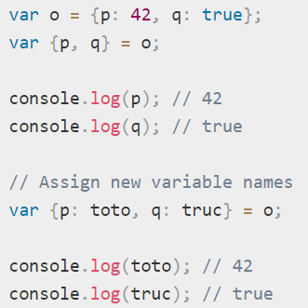
Recap : - Les fonctions .map, .foreach, .filter, .find … permettent de parcourir des éléments (d’un objet ou tableau) et renvoie rien, une élément ou un nouveau tableau. Ce type d’écriture exprime le paradigme de la programmation déclarative, on écris ce que l’on souhaite obtenir .
-Le destructuring est une syntaxe qui permet de créer des raccourcis sur des éléments fils d’objet .
- Le DOM virtuel est une copie du DOM que React utilise pour évaluer les changements effectués par l’utilisateur.
C’est un objet javascript, beaucoup plus rapide à parcourir que le DOM .
- Les hypothèses de l’algo de vérification react nécessitent d’utiliser des key pour distinguer des enfants de même type (<li> …).
- La configuration de React requiert un traducteur : Babel, permettant de traduire nos fonctions javascript avancées pour que les navigateurs les comprennent.
- Notre hiérarchie atomisée est condensée en un seul gros fichier JS grâce à webpack qui permet de gérer toutes les relations entre fichier style, js, html …
- Yarn est un gestionnaire de package, il gère notre « liste de course » : le package.json

Slide 3
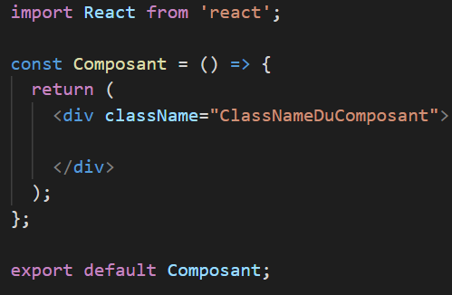
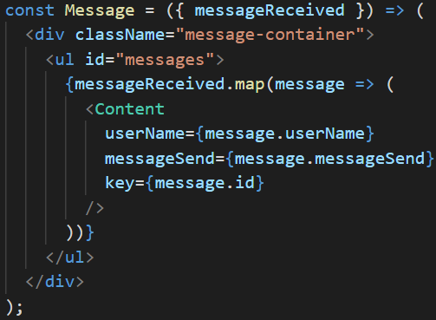
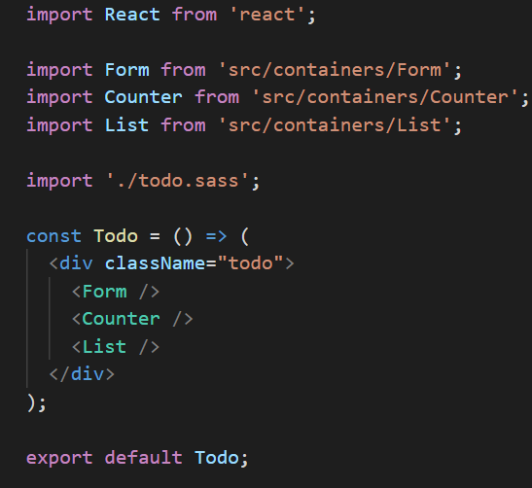
Recap : - On créer une app react grâce à la méthode reactDOM.render que l’on inject où l’on souhaite
- On créer des composants react. Ce sont des fonctions qui retourne du JSX, un sucre syntaxique créer par et pour React. Le JSX permet d’écrire des objets JS sous forme de balise HTML
/!\ Il faut bien penser à importer React et à faire un export defaut du composant /!\ Un composant commence par une majuscule
/!\ Il faut bien encadrer l’objet JSX retourné par un unique div
- On sépare les concepts, on découpe l’application sans oublier de créer un composant encadrant tous les autres : composant App
/!\ Bien penser à toujours réaliser l’import export
- Pour passer des paramètres aux composants on utilise l’objet props contenant les attributs
- Pour introduire du JS dans du JSX on utilise {}
- Pour introduire du JS dans un string : ${}

Slide 4
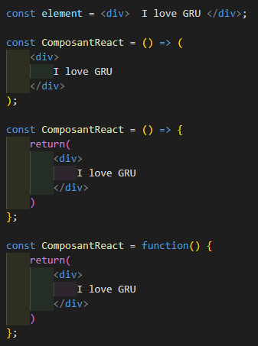
Rappel sur l’emploi de fonctions fléchées
Composant sans propriété
Composant avec fonction fléchée
Composant avec fonction fléchée + return Utile si l’on souhaite mettre du code avant le return
Composant avec fonction classique
Utile si l’on souhaite mettre du code avant le return

Slide 5

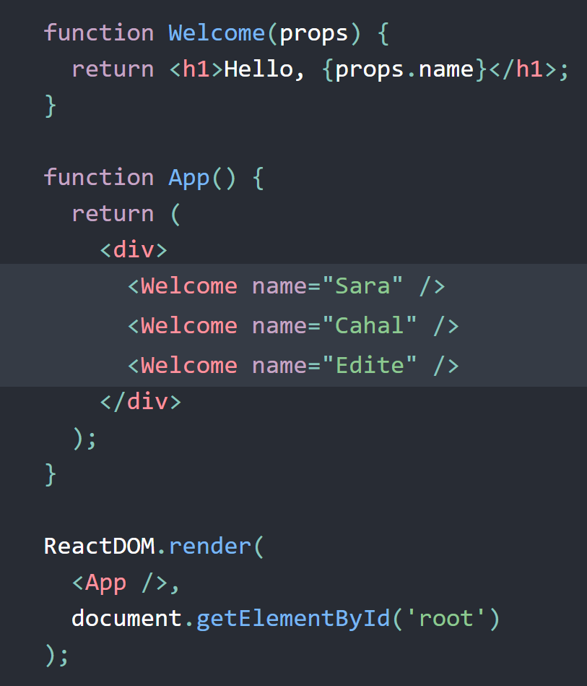
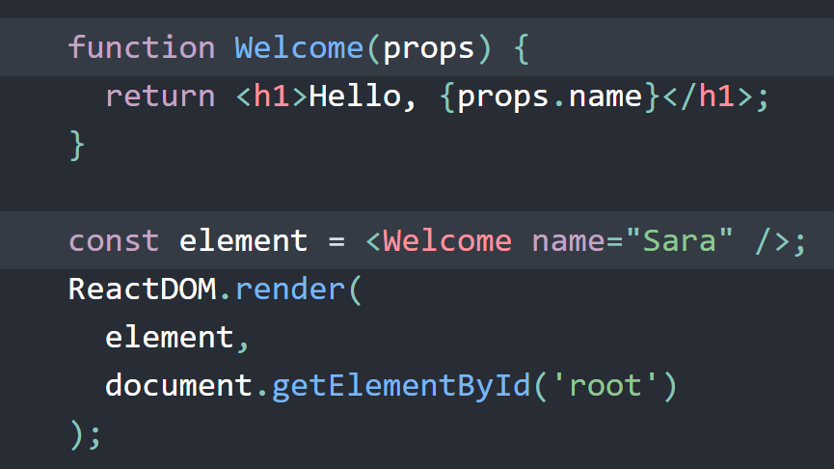
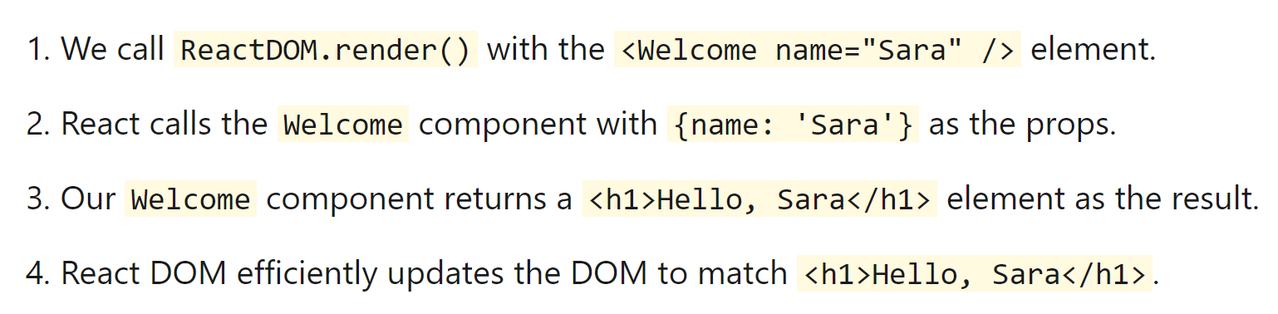
Les Props
Problématique : Comment passer des paramètres dans des composants ?
On utilise les props : objet contenant toutes les propriétés données par le parent

Slide 6
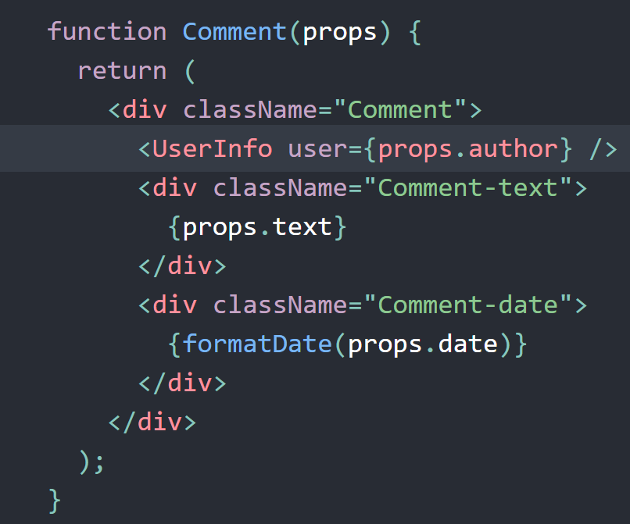
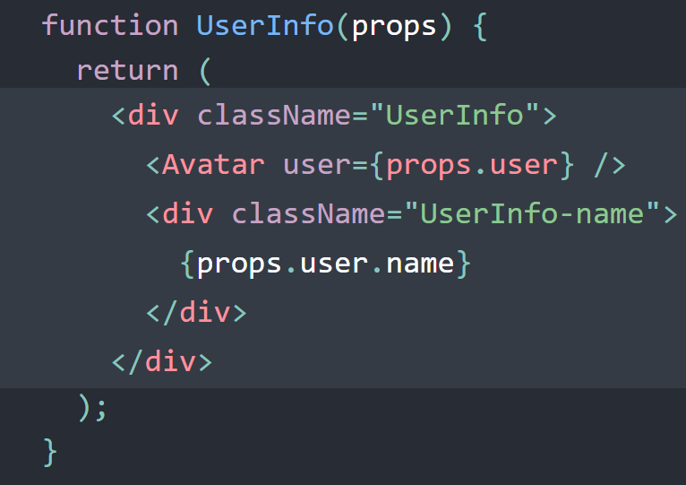
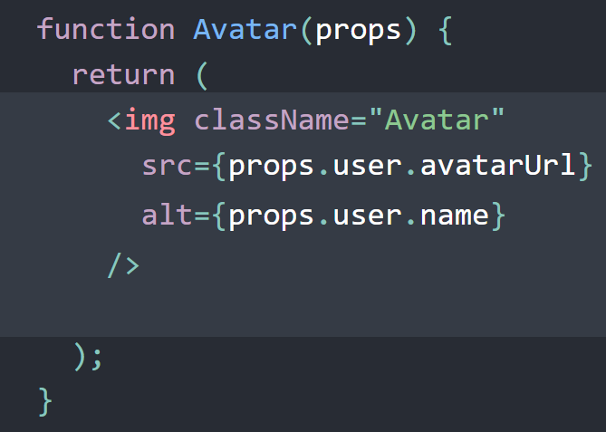
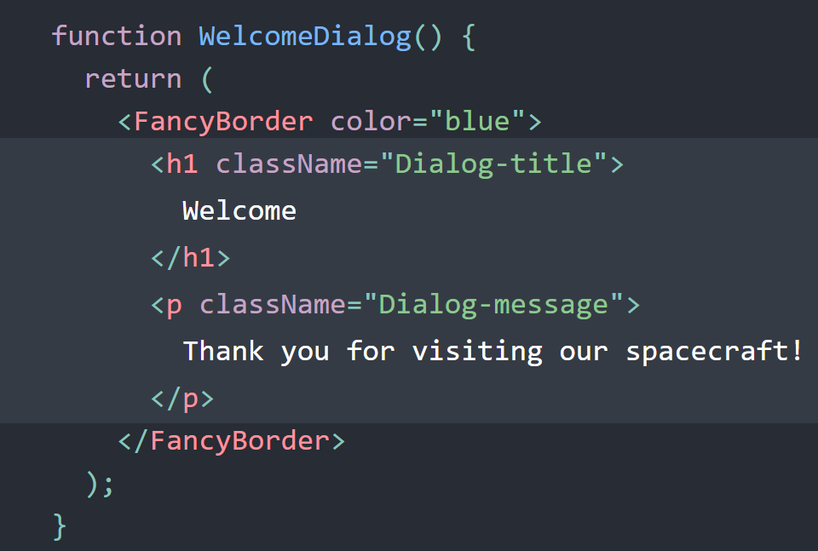
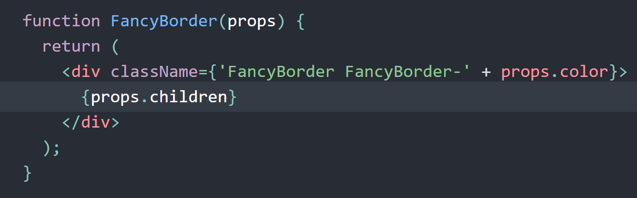
Les Props
Props Children

Slide 7
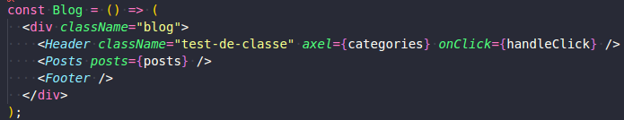
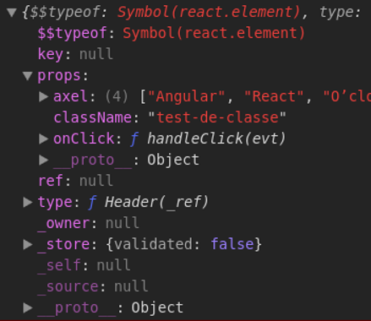
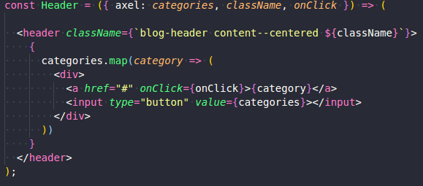

Les Props
/!\ Destructuring

Slide 8

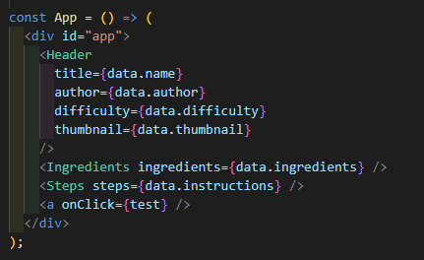
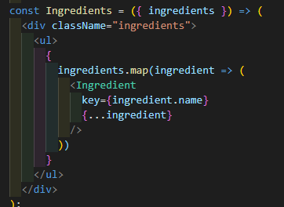
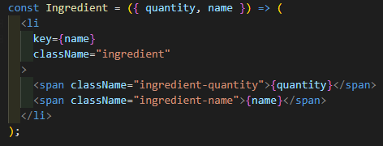
Problématique du passage de props dans les composant stateLess
Lecture seule
Composant stateFull = Composant statLess + state

Slide 9
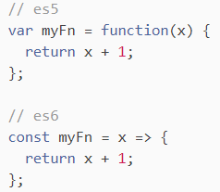
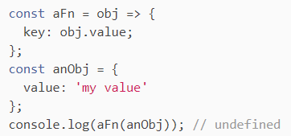


Rappel fonctions fléchées
Fonctions fléchées classique :
Le problème des objets :
En ajoutant du destructuring :

Slide 10
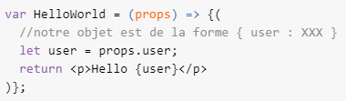
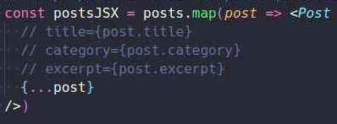
Les Props – Immutabilité
Les props sont reçu du composant parent.
Ce sont des éléments en lecture seule = immutable
Elles ne sont pas modifiables
C’est un objet JS avec des attributs
Composant parent
Composant enfant
Utilisation pratique du spread opérator :

Slide 11
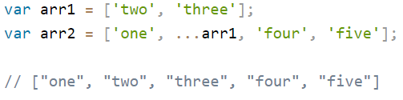
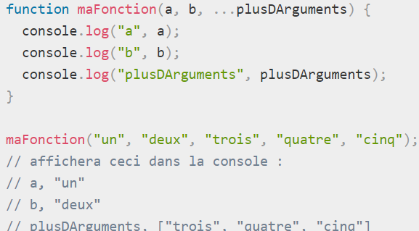
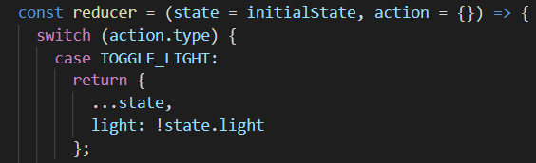
Le spread Opérateur – Paramètre rest
Le spread opérateur permet de descendre d’un niveau d’imbrication :
Le paramètre rest permet de raccourcir
Utilisation très fréquente dans notre future reducer :

Slide 12

Workout Time
React E03 : Du JavaScript au React Exo 5 à 6

Slide 13

LiveCoding Time Recette

Slide 14
Workout Time
React E04 : Faites le header

Slide 15
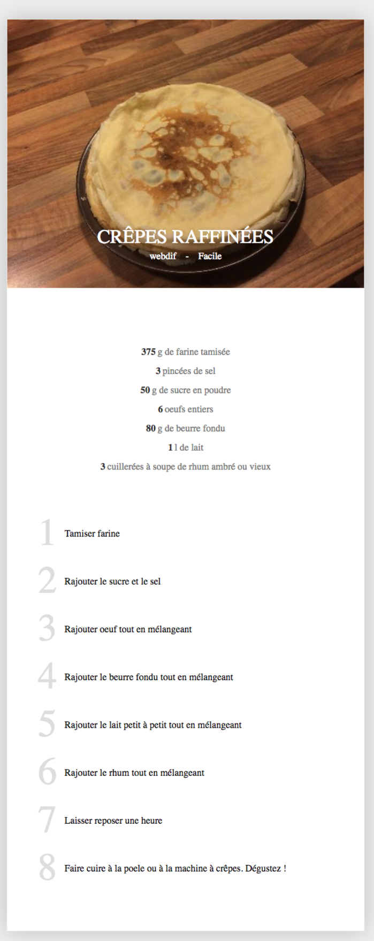
Pourquoi a-t-on besoin des classes ?
Vue statique, pas d’interaction utilisateur
On ne fait que afficher du HTML écris sous forme JSX
Besoin de réagir aux click
Besoin de travailler les données avant de les afficher
Besoin de stocker localement des données et de pouvoir les modifier en entrainant un réaffichage

Slide 16
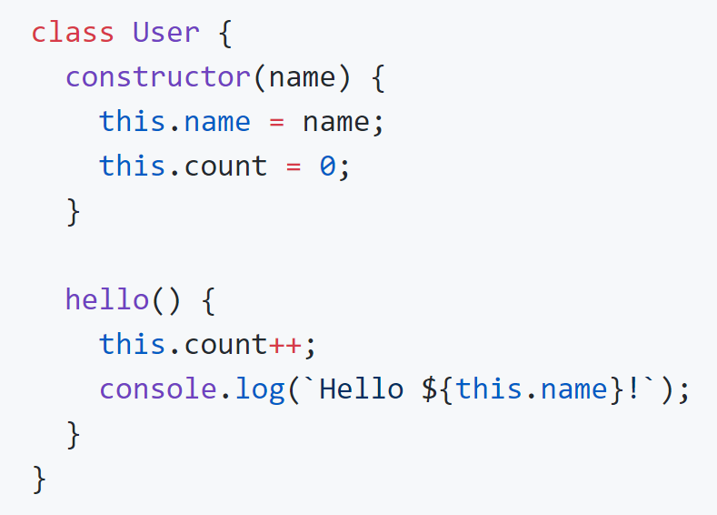
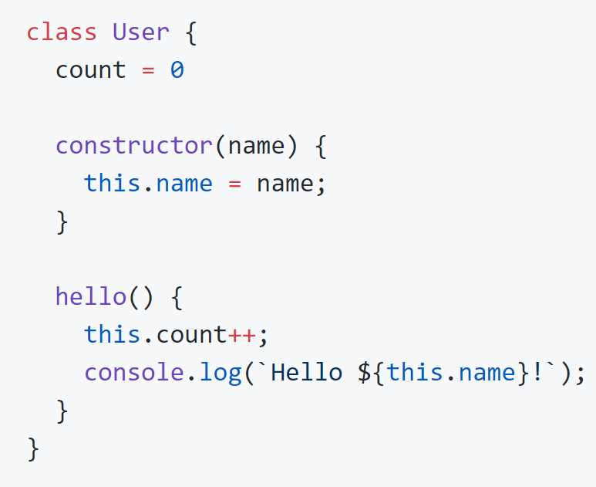
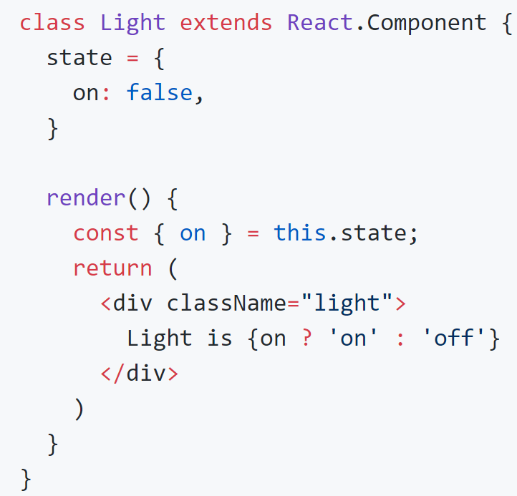
Création de class react
JavaScript Vanilla ES2015
JavaScript Vanilla ES2015 + Babel
…que l’on étend à React
Le state local est lié au composant il ne peut pas être get/set depuis d’autres composant
On le définit, au début de la classe, dans le constructeur. Une fois définit, on ne peux pas lui ajouter de nouveau item, uniquement modifier les items existants
On modifie avec la méthode this.setState() et on get avec this.state

Slide 17
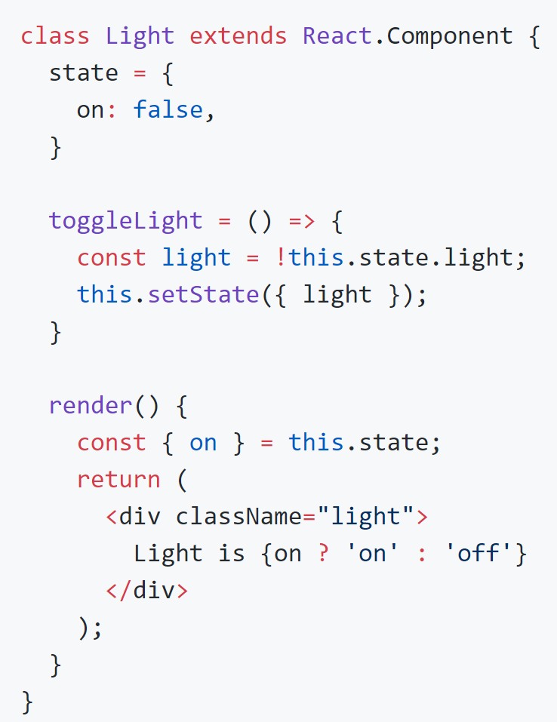
Création de class react
Contexte de la class : this
props
setState
state
toggleLight
Destructuring
this.state : renvoie le state
this.props: renvoie l’ensemble des props passées au composant
this.toggleLight : renvoie la fonction que nous avons définis
this.setState : renvoie la fonction native permettant de modifier le state local
/!\ le setState ne marche que pour le 1er niveau d’imbrication

Slide 18
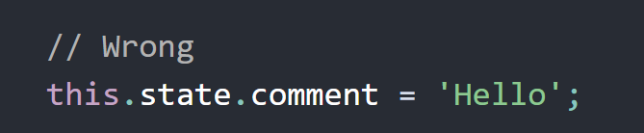
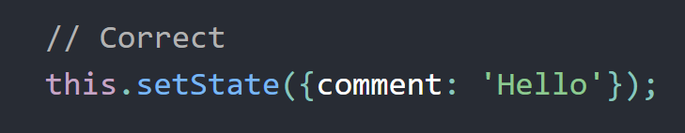
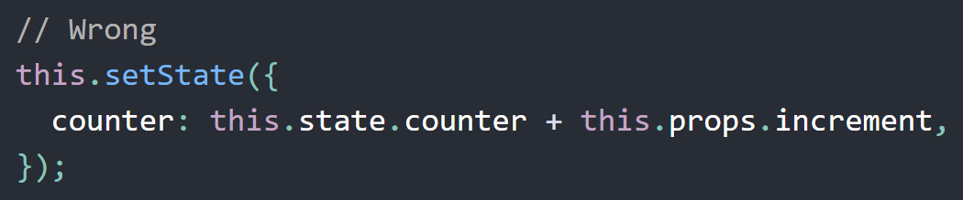
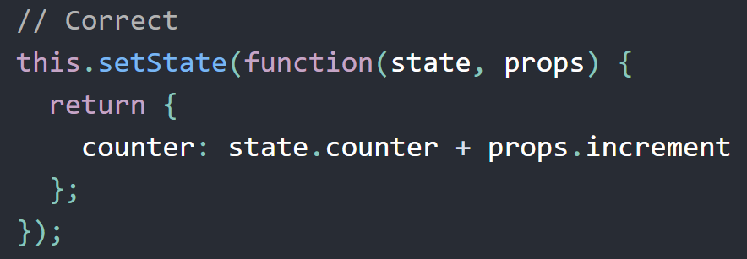
Création de class react
Toujours utiliser this.setState() comme setteur et this.state comme getteur
Toujours utiliser un callback pour éviter les problèmes d’asynchronismes

Slide 19
Workout Time
React Modèle: Faite un timer

Slide 20
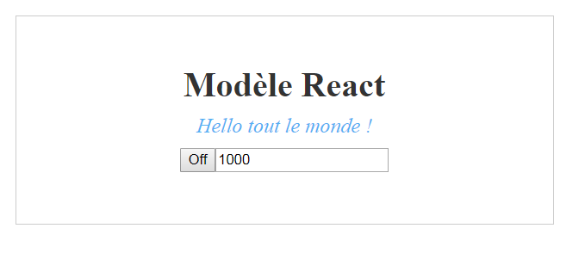
Practice Time !
On veut créer un bouton qui change le background de la page, au click sur un bouton. Si on re-click le background redevient blanc. → En gros on veut pouvoir allumer et éteindre la lumière
Créer le composant
1- Reprenez le React-Modèle, supprimer tous dans le app.js
2- Créer le composant app :
Un bouton ON/OFF
Un Titre
Un texte
Un Input
4- Le bouton doit réagir au click et appeler une fonction toggleLight (la fonction ! Pas son instance)

Slide 21

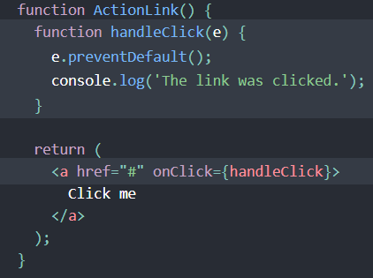
Les Events
Les props peuvent être des variables, mais aussi des fonctions:
Les plus utilisés seront le onClick et le onSubmit
/!\ à bien différencier la fonction et pas l’instance de la fonction : handleClick et pas handleClick()
https://reactjs.org/docs/events.html#form-events
On aura donc deux types de props : des events (natif), des props créer par le développeur

Slide 22
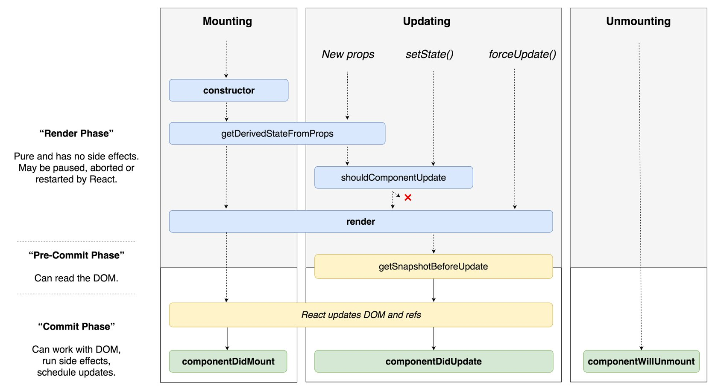
Cycle de vie des class react

Slide 23
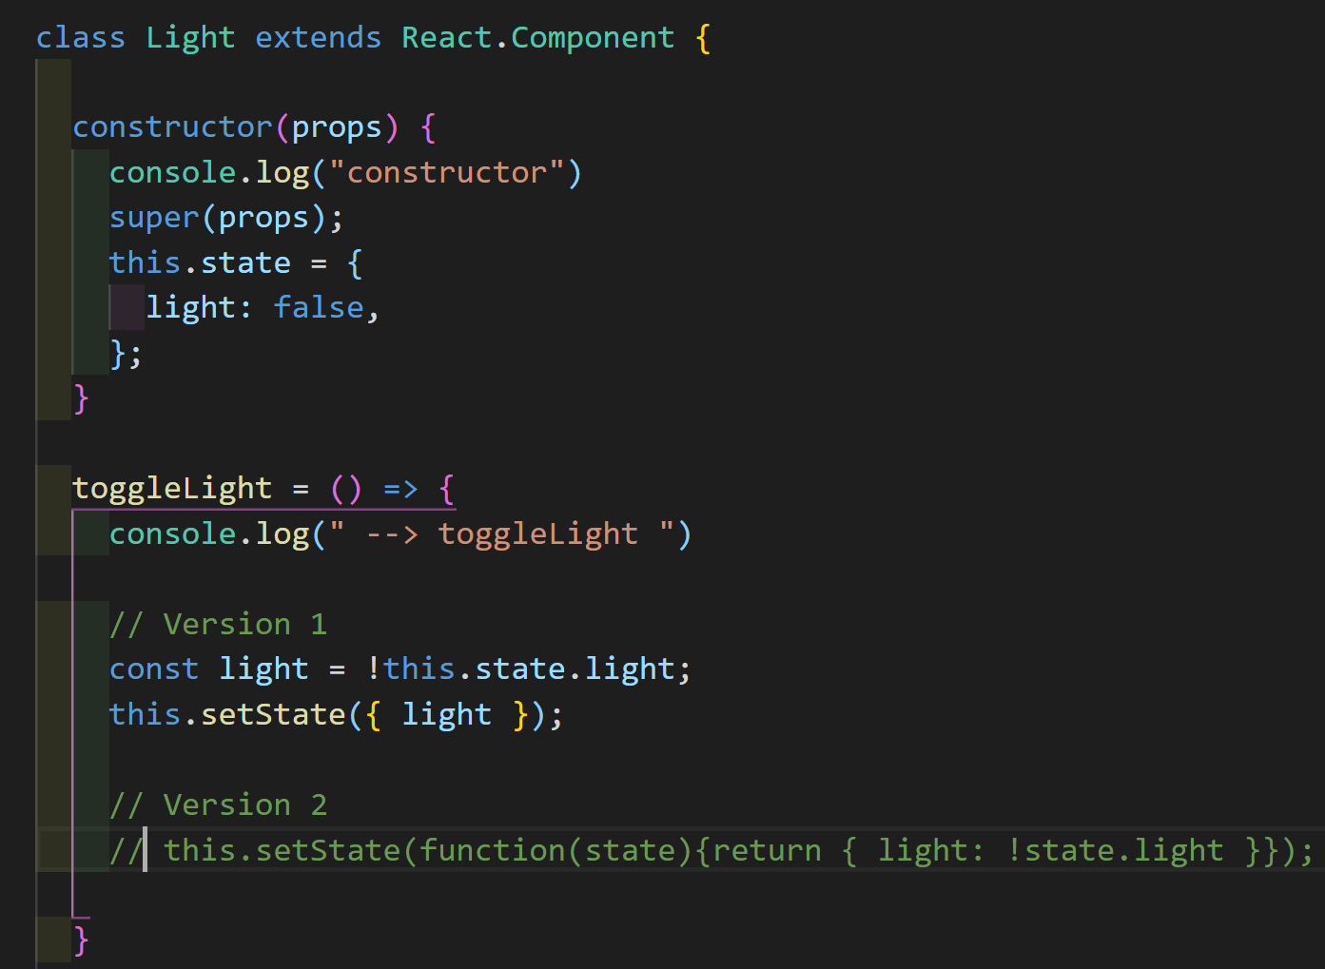
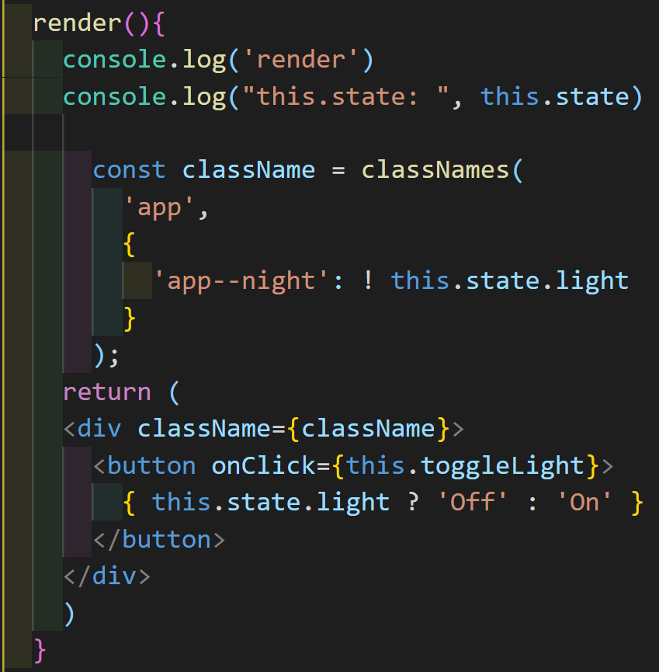


Exemple de composant React : Interrupteur ON / OFF

Slide 24
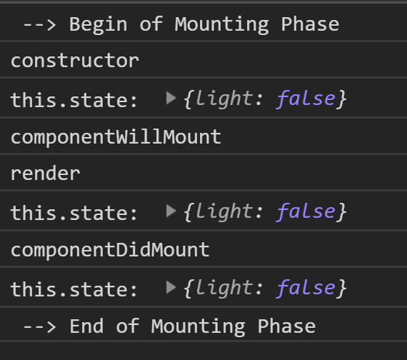
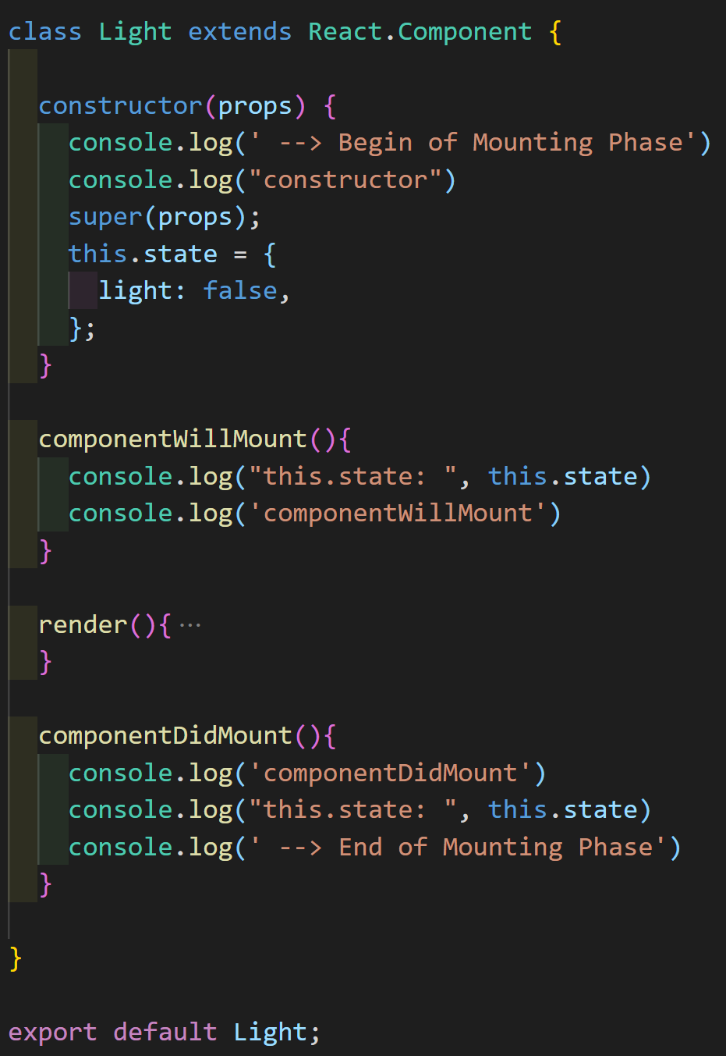
Cycle de vie des class react – Mounting Phase

Slide 25
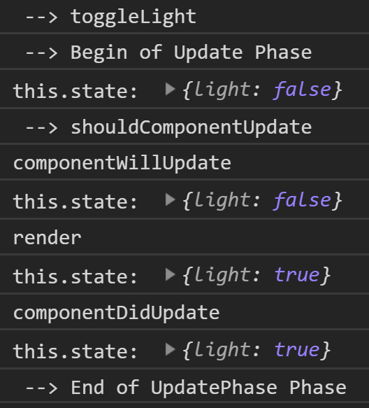
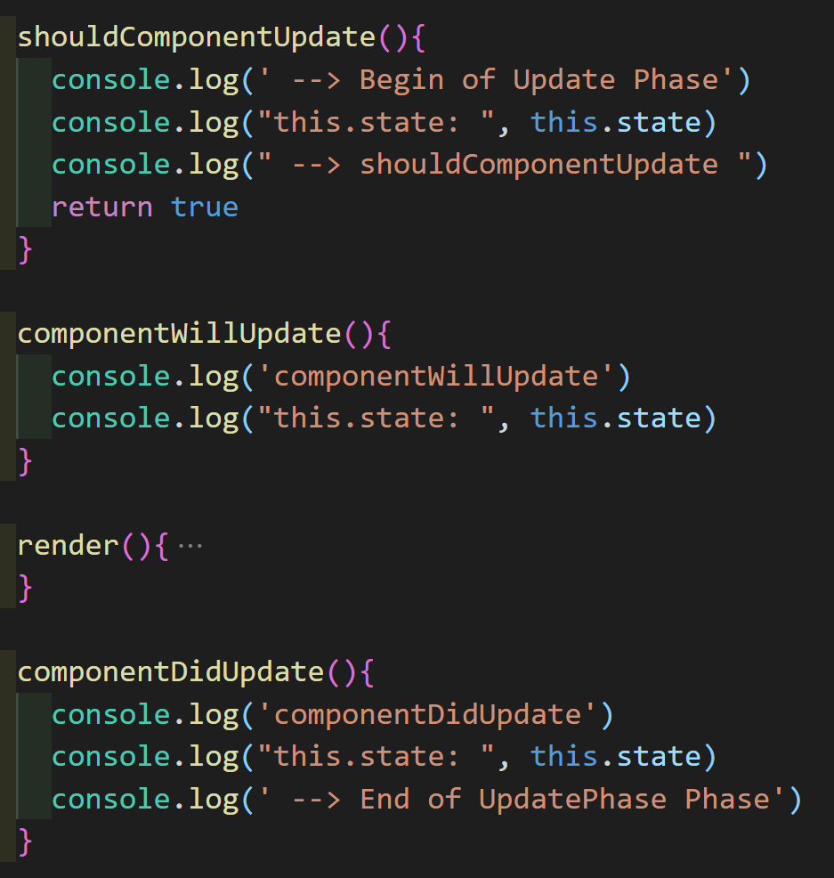
Cycle de vie des class react – Mounting Phase setState
/!\ Ne pas mettre de setState dans le componentWillUpdate, componentDidUpdate, shouldComponentUpdate ou le render → boucle infini

Slide 26
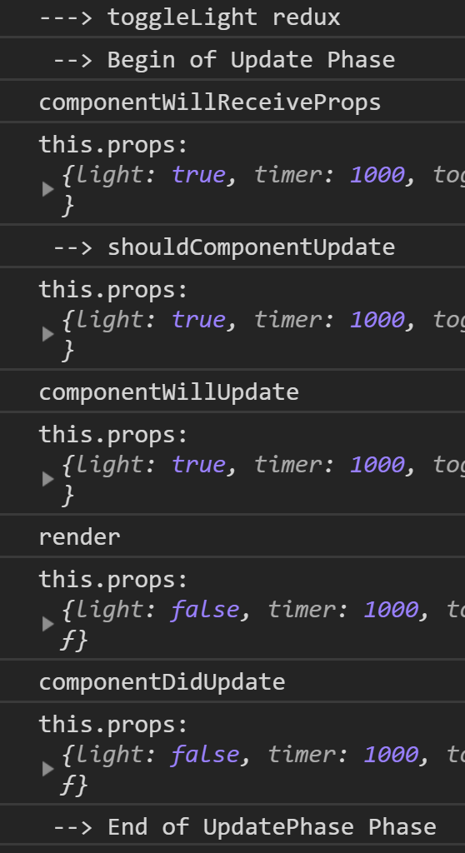
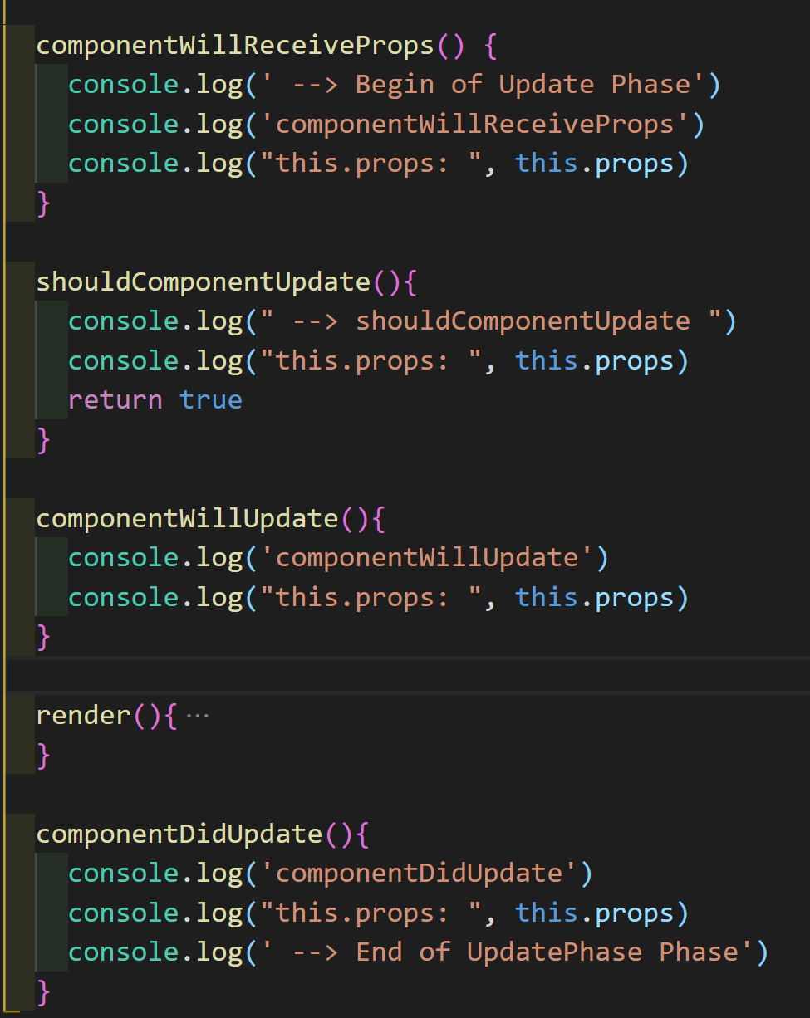
Cycle de vie des class react – Mounting Phase new Props

Slide 27
Cycle de vie des class react – Sum up
ComponentWillMount : initialisation / DOM non chargé
Render
ComponentDidMount : initialisation / DOM chargé / setState OK → re-render / use case fetch data serveur
ComponentWillReceiveProps: could use setState / use case : when state is calculate from props
ShouldComponentUpdate : controller to compare old/new props/state
ComponentWillUpdate : DOM non chargé/set a variable based on state changes/dispatching events/starting animations
Render
ComponentDidUpdate : DOM chargé
ComponentWillUnmount :removing event listeners you added in componentDidMount (or elsewhere)/cancelling active network requests/invalidating timers/cleaning up DOM elements that you created in componentDidMount

Slide 28
Cycle de vie des class react – Question ?

